Slide 1
Analog Haberleşme Dersi 6. Hafta
Ankara Üniversitesi Elmadağ Meslek Yüksekokulu
Öğretim Görevlisi : Murat Duman
Mail: mduman@ankara.edu.tr
Ders Kitabı: Analog Haberleşme (Ahmet Kayran)

Slide 2
Genlik spektrumu
Ve kare dalga sinyalinin açısal frekansa bağlı olarak genlik spektrumunu
çizelim:
Sinyali incelediğimizde; n = 0 için paydada 1 oluşmaktadır ve dolayısıyla paydaki değer 1’e bölünmektedir.
n = 1 için paydada 3 oluşmaktadır ve dolayısıyla paydaki değer 3’e bölünmektedir.
n = 2 için paydada 5 oluşmaktadır ve dolayısıyla paydaki değer 5’e bölünmektedir.
n = 3 için paydada 7 oluşmaktadır ve dolayısıyla paydaki değer 7’ye bölünmektedir. Dolayısıyla, genlik spektrumunda açısal frekans ω’nın tek değerlerinde bileşenler oluşmaktadır ve bu bileşenlere ait genliklerin değerleri n sayısıyla ters orantılıdır.

Slide 4
Faz spektrumu
Sinüzoidal sinyaller aşağıdaki şekilde ifade edilir:
x(t) = A.sin(wt + ф) veya x(t) = A.cos(wt + ф)
Burada ‘sin’ ve ‘cos’ sırasıyla sinüs ve kosinüs kelimelerinin kısaltmaları
olup; A, genliği; w, açısal frekansı; t, zamanı; ф ise faz farkını temsil
etmektedir. Örneğin; f = 50 Hz, dolayısıyla w = 2π.50 = 100π için aşağıda
verilen x(t) sinyaline ait faz spektrumunu çizdirelim:

Slide 5
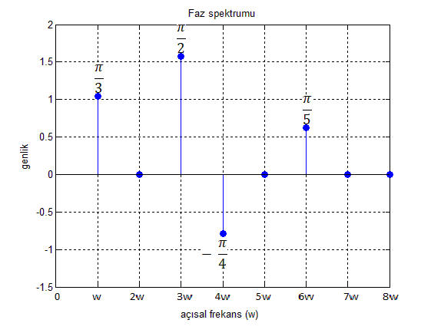
Faz spektrumu gösteriminde de genlik spektrumunda olduğu gibi zaman bölgesinde
kullanılan harfin büyük hali kullanılır. → X
Faz spektrumu gösterimini vurgulamak için faz spektrumu gösteriminde büyük harf
‘∠’ sembolüyle birlikte kullanılır. → ∠ X
NOT: Sinyalin frekans bileşenlerinin bilinmesi uygun kanala ilişkin bant genişliğinin
tespitini sağlar. Bazı durumlarda dar bantlı bir kanal üzerinden sinyal geçişini
mümkün kılmak için enformasyon oranı kanala uygun olacak şekilde azaltılır.

Slide 6
Transmisyon Bozuklukları
Sinyale ait işaretin bozulmadan, aslına uygun bir şekilde transmisyonu için alıcı taraftaki çıkış işareti
şu iki şartı sağlamalıdır:
Çıkış sinyali, giriş sinyalinin genliği küçülmüş veya büyümüş şeklidir. Yani şekilde bir bozulma söz konusu değildir.
Çıkış sinyali, giriş sinyalinin zaman ekseni üzerinde bir miktar kaymış şeklidir. Yani bir gecikme söz konusudur.

Slide 7
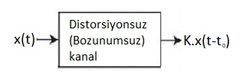
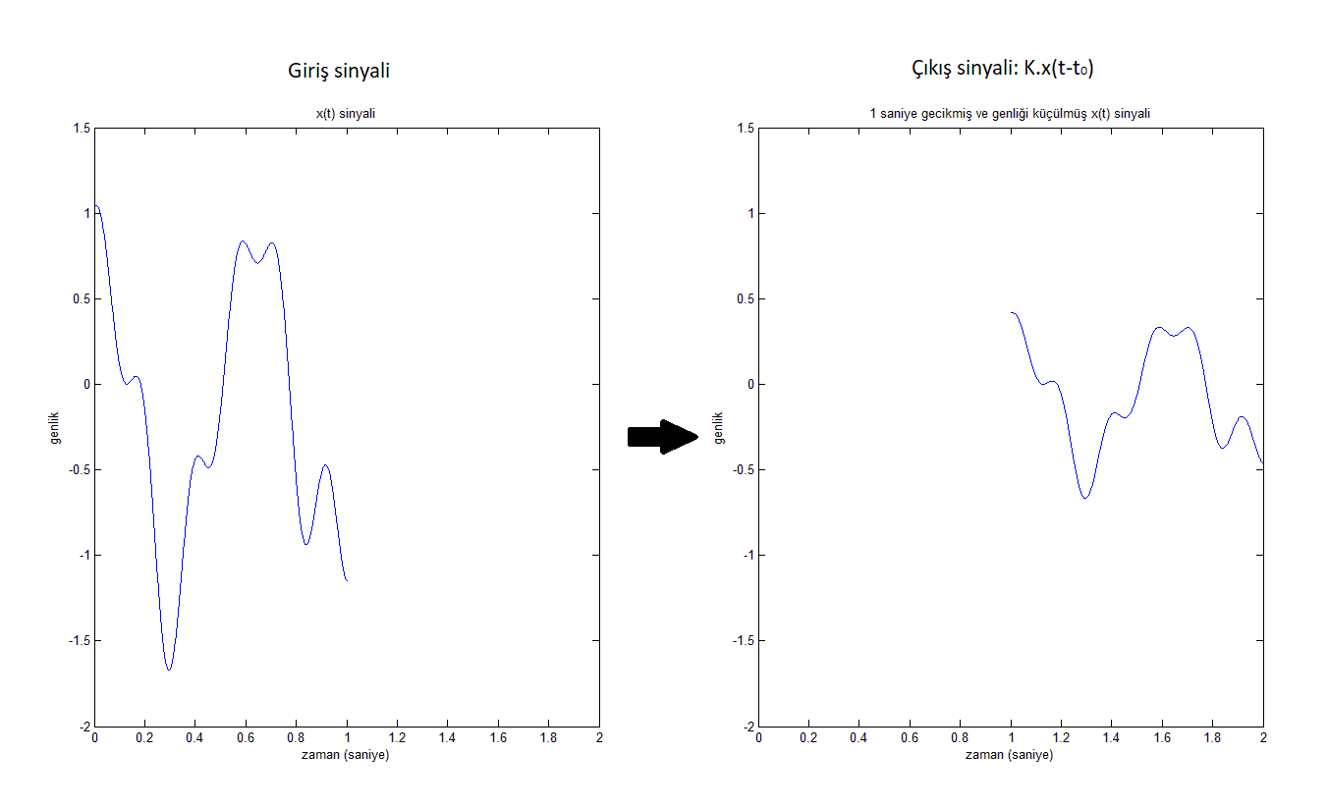
Aşağıdaki şekilde yukarıda sayılan iki şartı sağlayan bir haberleşme
sistemine ait giriş ve çıkış sinyalleri görülmektedir.
K: zayıflama faktörü
t₀: zaman gecikmesi

